Slide 1
RRS.orgの機能について
Information #03
Racing Rules Of Sailing.org 操作方法について
Racing Rules Of Sailing.org(以下RRS.org)はプロテスト・レースマネジメント・イベント全体と、セーリング競技運営全体が行えるように、海外で開発されたオンラインツールです。
従来、紙を印刷して掲示板に貼り付けやり取りを行ってきた文書をオンライン上にアップロードできます。選手はご自身のスマートフォンなどの通信端末から確認することが可能です。また同じく紙で印刷されてやり取りを行ってきた抗議書などについても、選手の通信端末から作成・提出することが可能です。
Documents(公式掲示板)
通知(抗議締切時刻)
審問要求の受付(抗議の受付)
質問の送信(※)
成績照会
判決
審問予定
海上ペナルティ
選手への通知
ジュリーへの質問
成績照会
Standard Penalties
運営から選手へ
選手から運営へ
運営から選手へ

Slide 2
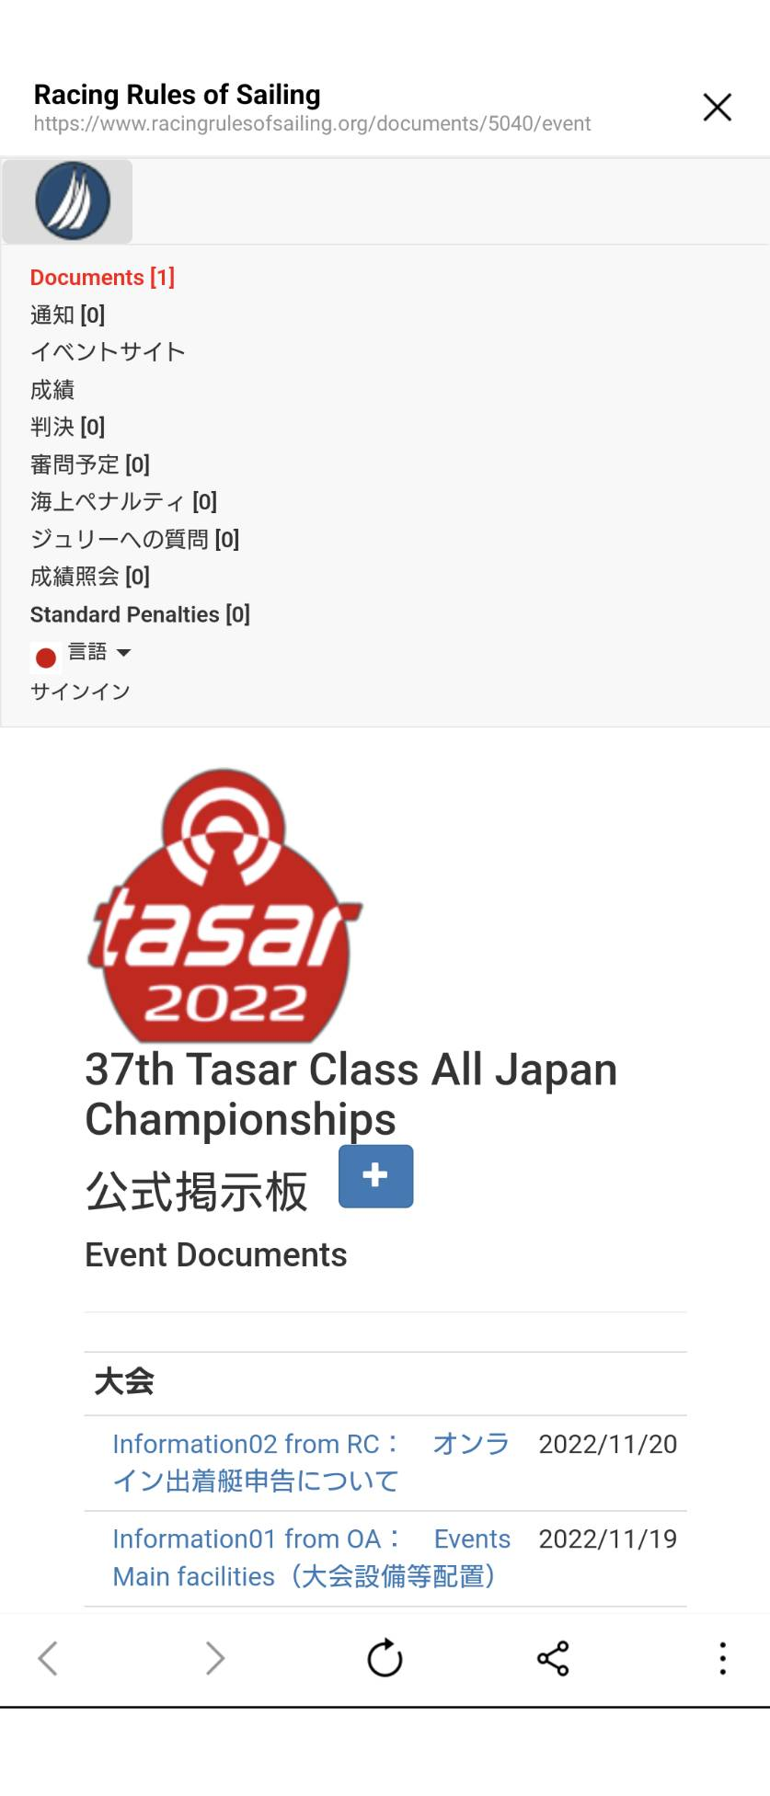
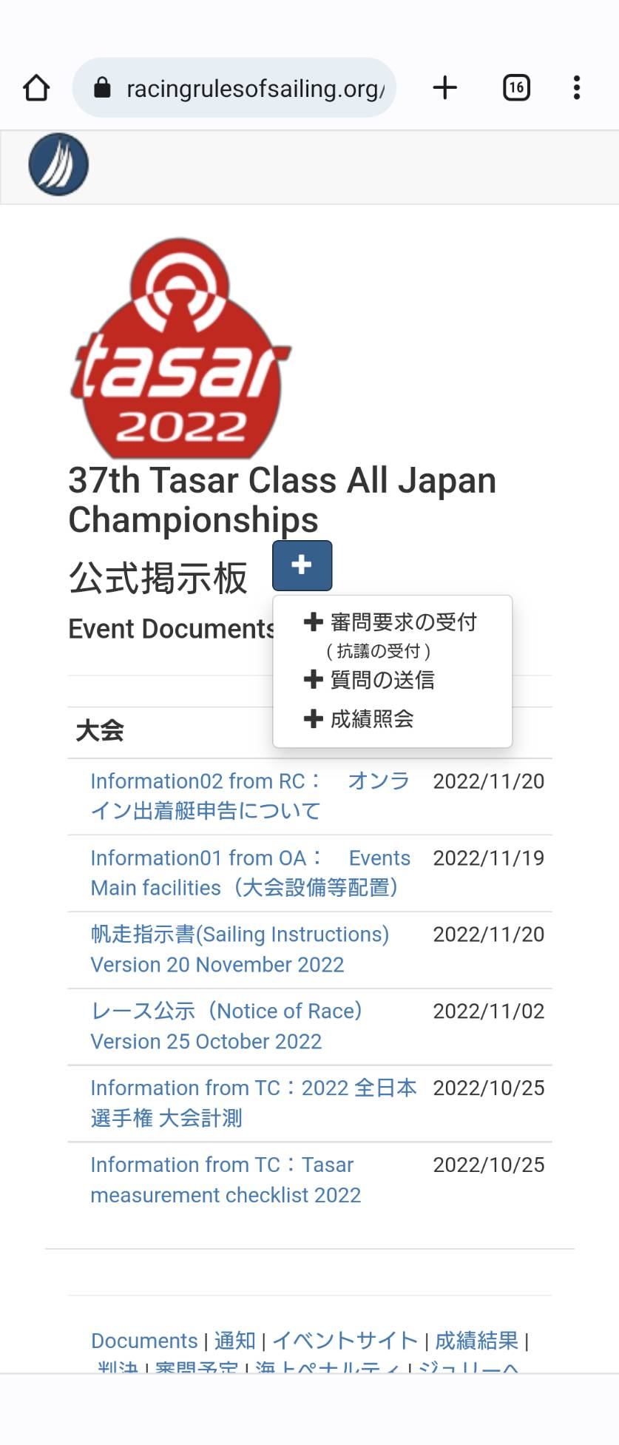
はじめに
◎大会HPにRRS.orgのリンクを貼り付けております。
本マニュアルではスマートフォンで見た場合の画面としております。
なお、このマニュアルの各画像はリンクを付けています。クリックすると対象Webページに移動します。
★各ページの一番左の画像をクリックすると、当該ページへ移動する
ことができます。

Slide 3
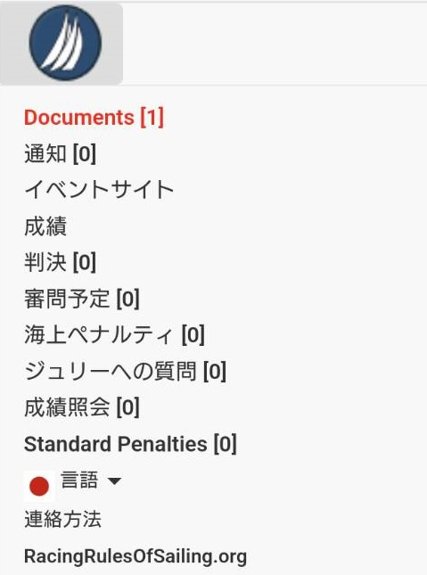
通知
◎選手への通知が表示されます。
審問予定
◎抗議締切時刻および提出された抗議書に対して審問予定を
確認することができます。
海上ペナルティ
◎海上ペナルティ(規則42違反)報告内容が表示されます。
言語を日本国旗を選択するとRRS.orgは、日本語表記になります。
ただし、日本語表記は翻訳がわかりにくい場合もあるため、その場合は英語表記にし、ご確認ください。
ジュリーへの質問
◎選手から送信されたレースオフイシャルズへの質問の回答が表示されます。
成績照会
◎選手から送信された情報とその回答が表示されます。
Standard Penalties
◎標準のペナルティ―対象艇が表示されます。

Slide 4
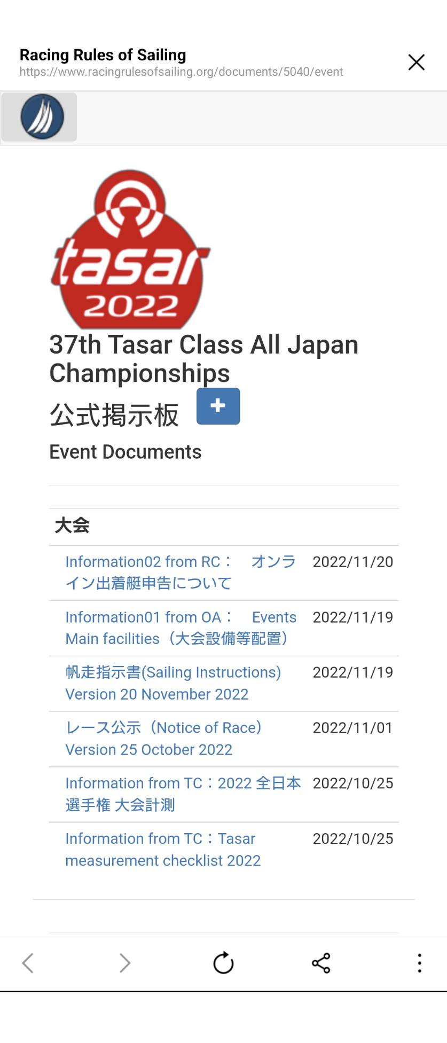
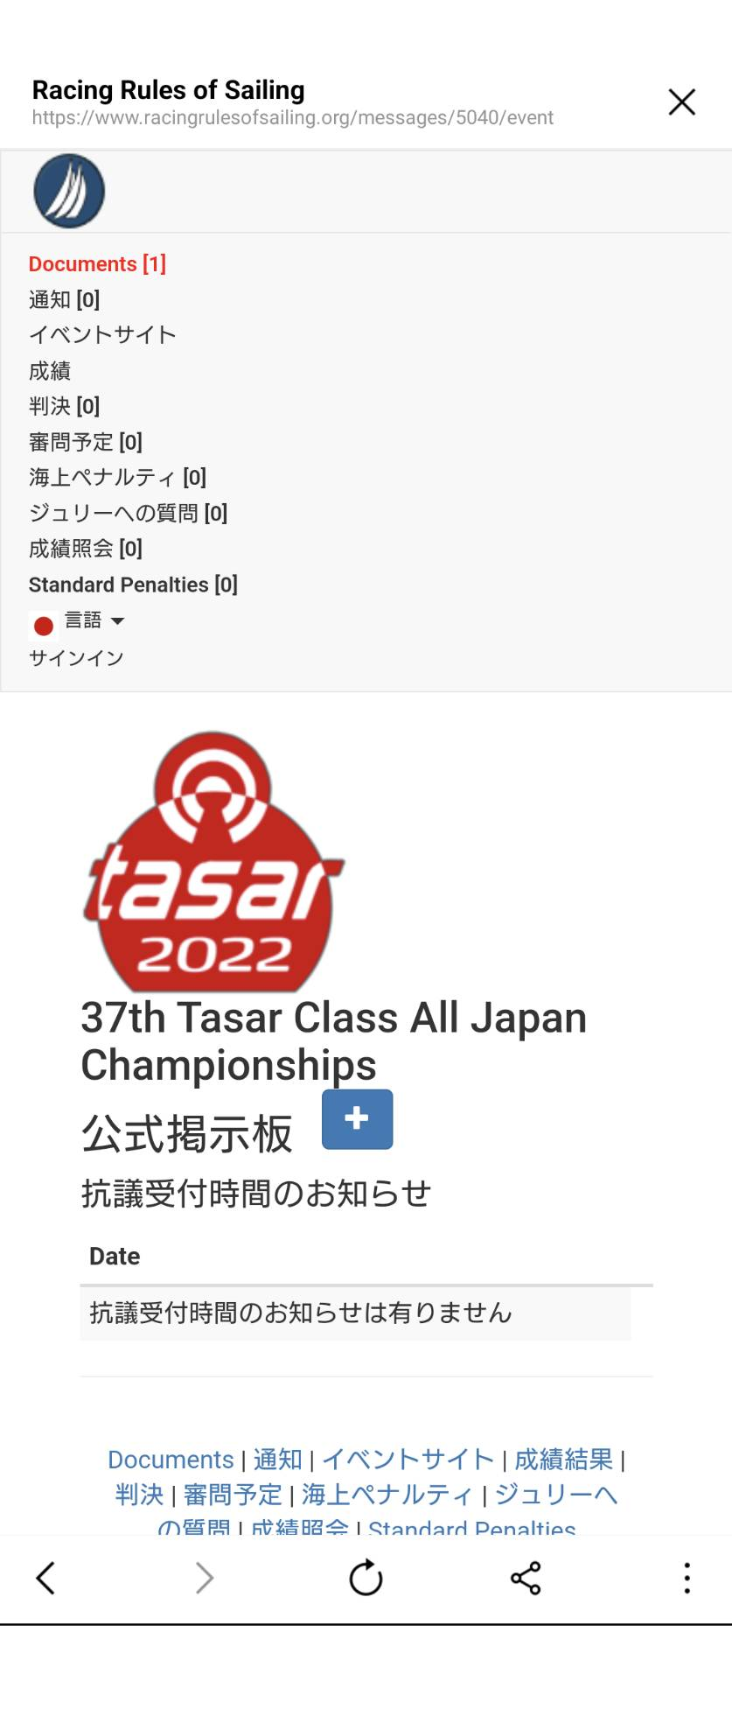
Documents (公式掲示板)
◎各種文書がアップロードされます。
適時ご確認ください。 2】、【ｸﾞﾙｰﾌﾟ3】も同様です。
通知(抗議締切時刻)
①
②
◎抗議締切時刻の案内が表示されます。
登録されたメールアドレスにも同時通知されます。

Slide 5
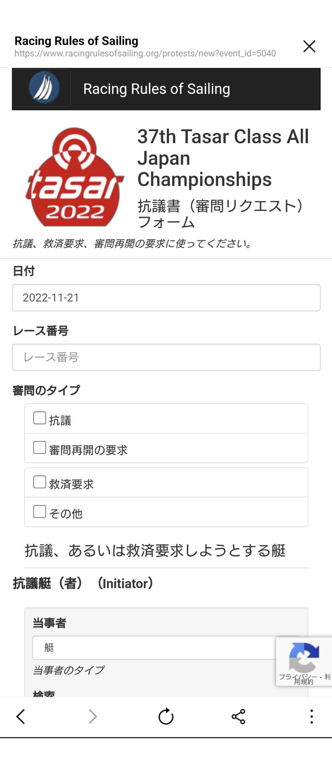
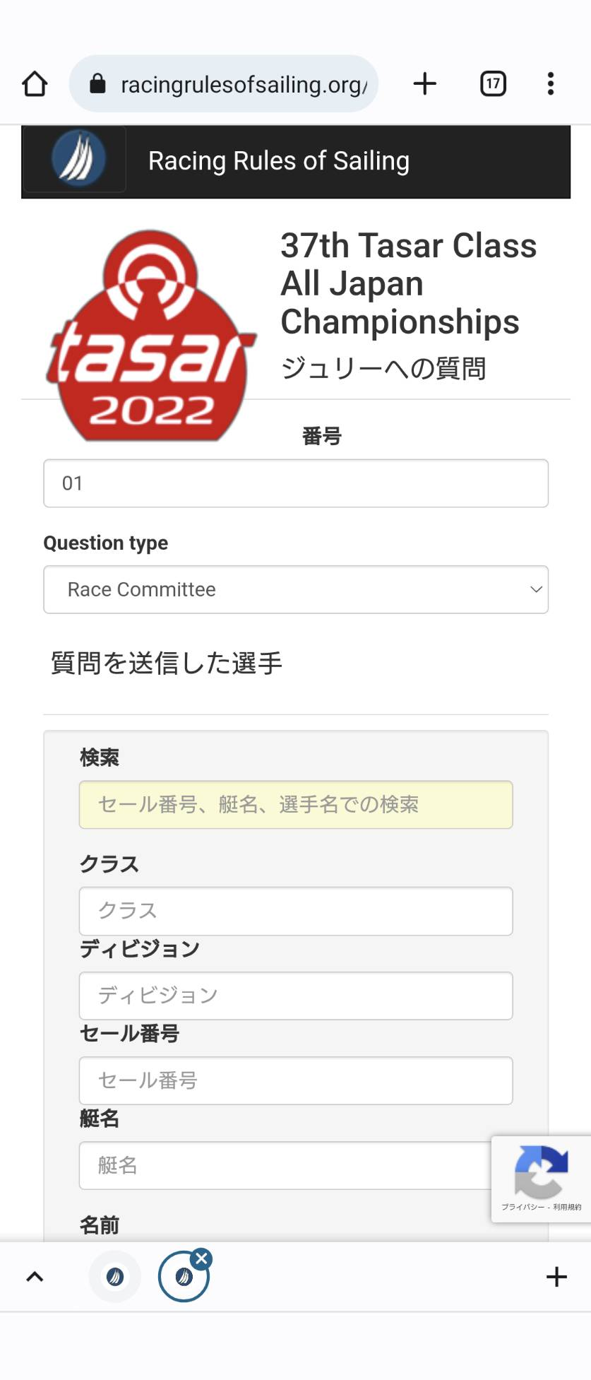
★『検索』の項目に入力したい艇のセイルナンバーを入れると対象が
リスト化されます。そちらを選択すると入力手間が少なくなります。
(セイルナンバー以外でもリスト化されます。 例：選手名等)
審問要求の受付
(抗議の受付)
◎必要事項を記入し、「保存」を押して提出完了です。画像や書類を添付することも可能です。
①
②
質問の送信
◎レースオフイシャルズへ質問することができます。必要事項を入力し、「送信」を押して提出完了です。
①
②
Notes:
★真ん中差し替え予定

Slide 6
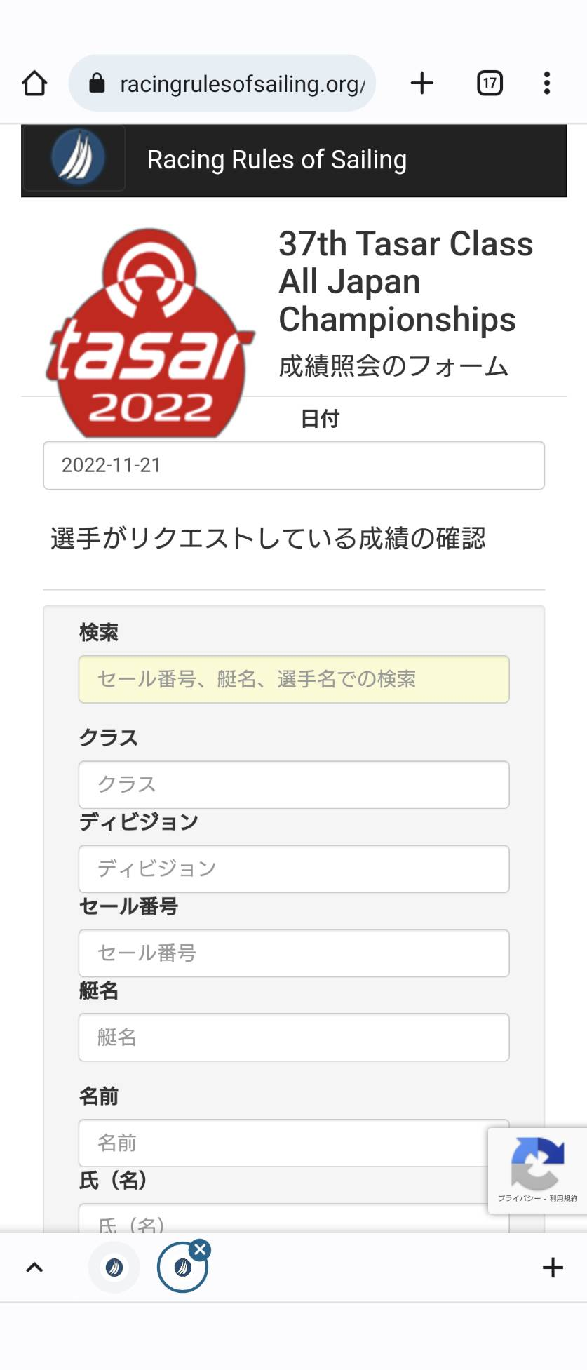
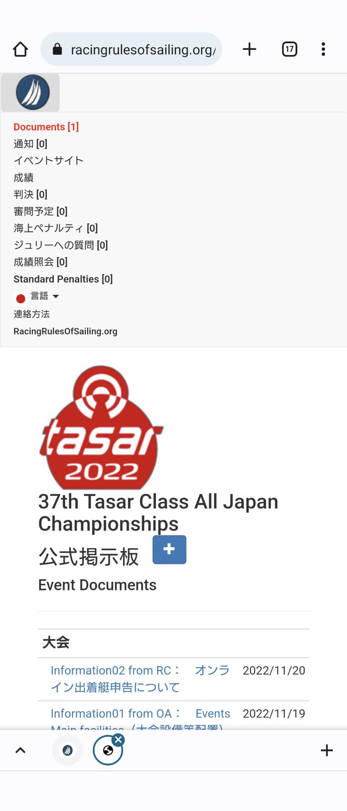
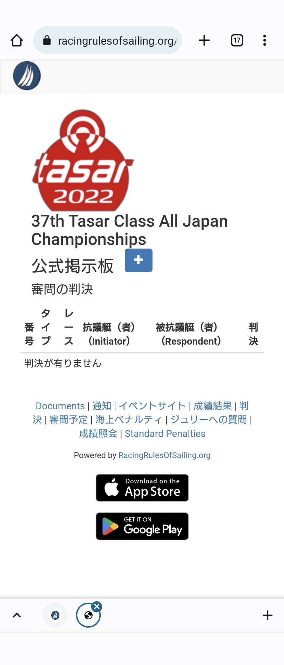
成績照会
◎成績記録について、照会することができます。
必要事項を入力し、「送信」を押して提出完了です。です。
①
②
★『検索』の項目に入力したい艇のセイルナンバーを入れると対象が
リスト化されます。そちらを選択すると入力手間が少なくなります。
(セイルナンバー以外でもリスト化されます。 例：選手名等)
判決
◎提出された抗議書に対して判決結果を確認することができます。
抗議書、判決全文を確認することも可能です。ます。
①
②
★次ページで提出された抗議書と判決文書のイメージがあります。

Slide 7
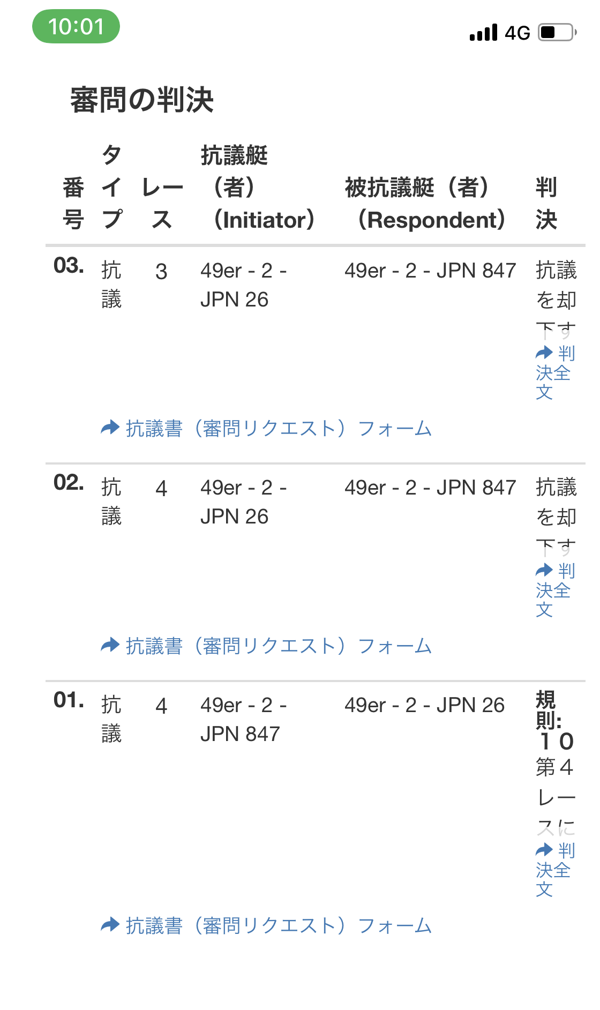
判決
◎提出された抗議書と判決全文は以下赤枠部分をクリックすると
確認することが可能です。ます。

Slide 8
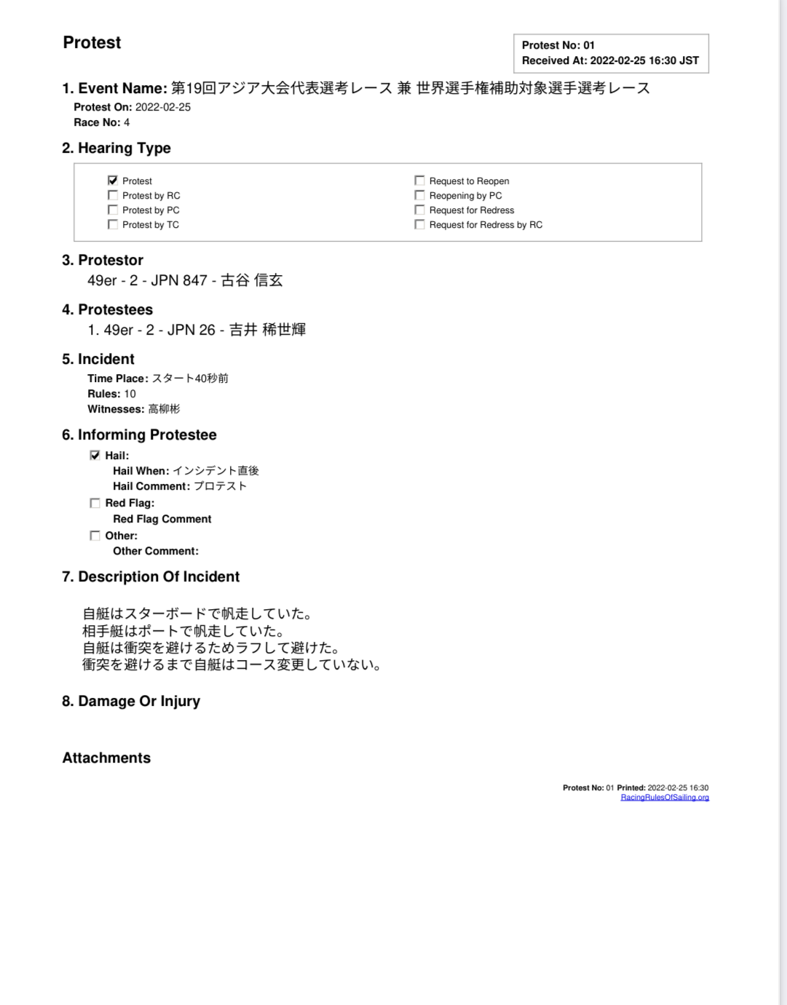
判決
◎提出された抗議書のイメージとなります。
提出されたすべての抗議書を確認することが可能です。ます。

Slide 9
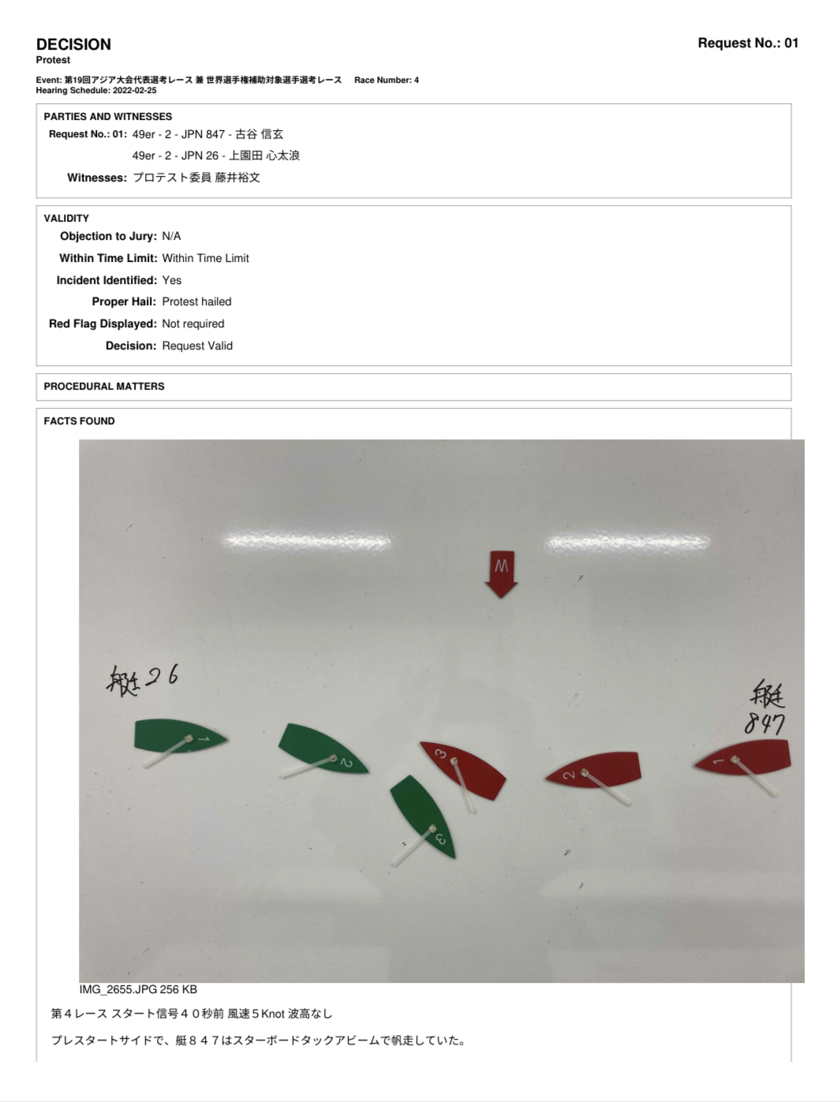
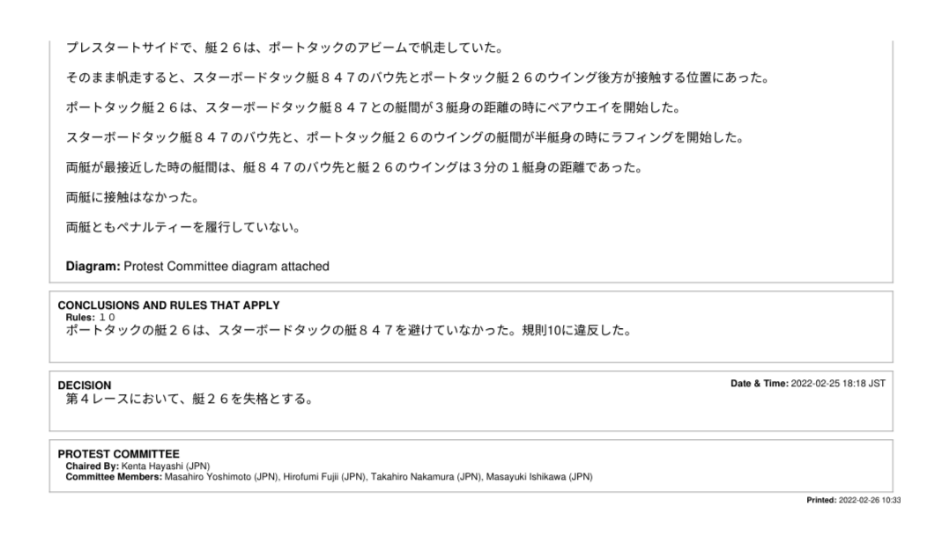
判決
◎判決全文のイメージとなります。
すべての判決をを確認することが可能です。ます。

